Slide 1
传感技术
第8章 热电式传感器
19:06

Slide 2
8.0
测温原理
8.1
热电偶传感器
8.2
热电阻传感器
8.3
热敏电阻传感器
19:06华中科技大学控制系测控所
HUST

Slide 3
0、测温原理
温度
表示物体冷热程度的一个物理量。是国际单位制规定的七个基本单位量之一。
接触式测温的基础
当两个冷热程度不同的物体接触后就会产生导热换热，换热结束后两物体处于热平衡状态，则它们具有相同的温度，这是温度最基本的性质。
热平衡：温度的宏观概念
分子运动：温度的微观概念
温度标志着物体内部分子无序运动的剧烈程度（用分子运动的平均动能或者平均速度的平方表示）。
19:06华中科技大学控制系测控所
HUST

Slide 4
0、测温原理
测温测量的意义
温度几乎遍及所有最基本的每一种物理测量中。因而，不仅许多生产工艺和生活中要求对温度进行测量和控制。
温度还是其他参量测量时的主要影响因素。因而在测量其他参量时可能需要同时测量温度进行温度补偿。
▲总之：温度是最普遍测量的变量之一。
19:06华中科技大学控制系测控所
HUST

Slide 5
0、测温原理
传热的三种基本方式
传热基本方式：（热）传导、（热）对流和（热）辐射。
(热)传导：物体各部分之间或相互接触的不同物体通过物质
内部微观粒子的热运动而引起的热量传递现象。
(热)对流：依靠流体质团的宏观运动或相互混合所进行的热
量传递现象。
(热)辐射：物体转换自身热能向外以电磁波（光子能）的形
式传递热能的现象。
19:06华中科技大学控制系测控所
HUST

Slide 6
0、测温原理
温度测量方法的分类
温度测量方式的两个大类：接触式测温和非接触式测温。
接触式测温：温度敏感元件与被测对象接触，经过换热后
两者温度相等。但它往往会破坏被测对象原有的温度
场，存在“置入误差”。
非接触式测温：温度敏感元件不与被测对象接触，比如通过
辐射能量进行热交换，由辐射能的大小来推算出被测
物体的温度。这种方法响应快，对被测对象干扰小，
可测高温、运动物体的温度，但精度一般不高。
19:06华中科技大学控制系测控所
HUST

Slide 7
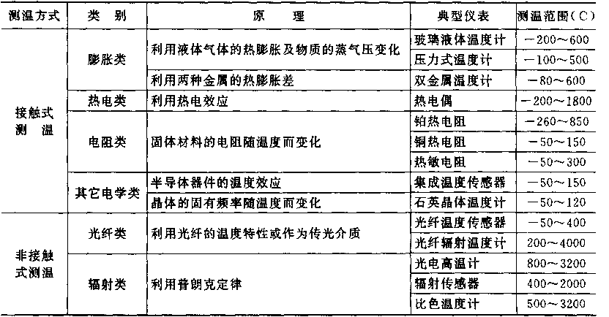
0、测温原理
温度测量方法的分类（续）
19:06华中科技大学控制系测控所
HUST

Slide 8
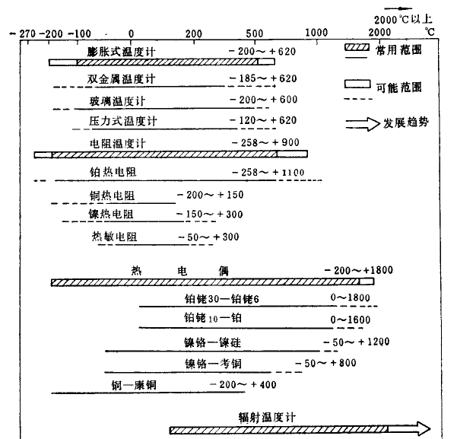
8.1 热电偶传感器——标准化
19:06华中科技大学控制系测控所
HUST

Slide 9
0、测温原理——接触式测温
接触测温基本原理——补充*
步骤：
接触→热平衡→比较→读数
条件
ΣTi 温标
温度计的某物理量
变化量σ与温标的比较
被测
对象
Ti
M
σ＝f (T) 标定
19:06人工智能与自动化学院测量系
HUST

Slide 10
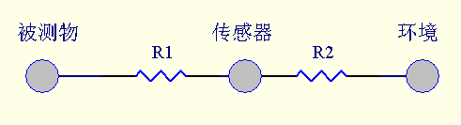
0、测温原理——接触式测温
2、改善接触测温测量性能的手段(设计原则)：
(1)改善接触
被测物、传感器和环境之间的热阻关系：
减小传感器与被测物的热阻，减少传感器向周围环境的散热是减小由于传热造成的测量误差的主要方法
要求：R2>>R1 R = R1+R2 ≈ R2
则： ΔT2>> ΔT1 ΔT = ΔT1 + ΔT2 ≈ ΔT2
测量误差
19:06人工智能与自动化学院测量系
HUST

Slide 11
0、测温原理——接触式测温
(2)减小测温探头体积和比热容
探头和被测对象接触将破坏对象原来的温度场，引入置入误差。
因而，为了尽量减小置入误差，要求测温探头相对于被测对象，有小的体积和比热容，从而减小对被测对象的温度场的破坏。
另一方面，也可提高测温探头的响应速度，因为减小了探头的热惯性。
减小测温探头体积和比热容
19:06人工智能与自动化学院测量系
HUST

Slide 12
8.1 热电偶传感器——基本原理
热电偶和热电阻是最基本和最重要的两种温度测量原理，本章主要内容。
热电效应：1821年塞贝克发现热电效应
主要优点：测温范围广，可以在1K至1800℃的范围内使用，精度高，性能稳定，结构简单，动态特性好。由温度转换的电信号便于处理和远传。
热电偶温度计
概要
19:06人工智能与自动化学院测量系
HUST

Slide 13
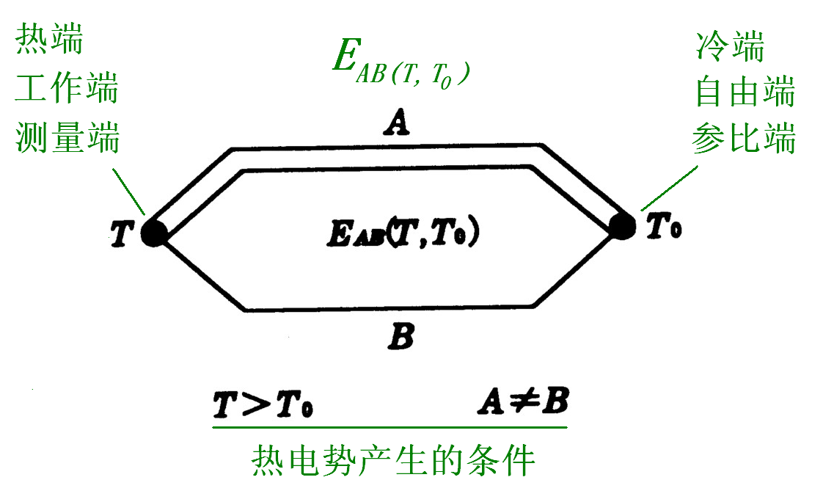
8.1 热电偶传感器——基本原理
由两种不同的金属A和B构成一个闭合回路，当两个接触端温度不同即T≠T₀时，回路中会产生热电势：
热电效应
其中T 称为热端、工作端或测量端，T₀称为冷端、自由端或参比端。A和B称为热电极。热电势 的大小是由接触电势和温差电势所决定的。
19:06人工智能与自动化学院测量系
HUST

Slide 14
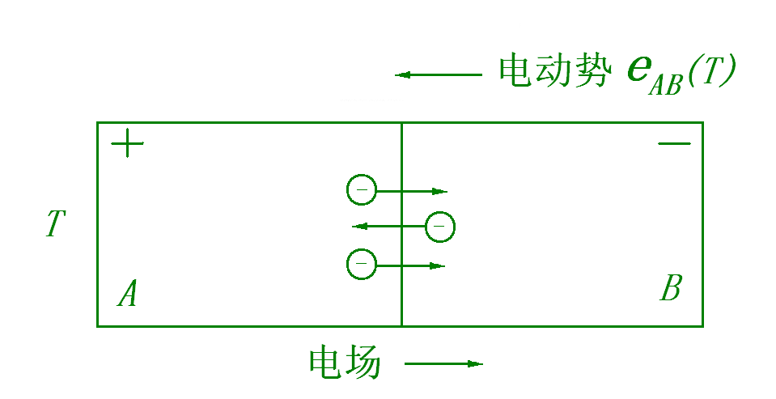
8.1 热电偶传感器——基本原理
①接触电势：由于金属导体材料不同，金属导体内部的自由电子密度也不相同，因此当两种不同的金属导体A和B接触时，自由电子就要从密度大的导体扩散到密度小的导体中去，从而产生自由电子的扩散现象。
热电效应①接触电势
如果两金属的自由电子密度（N）不同，则A、B接触处形成一定的电位差，这就是接触电势(也叫珀尔帖电势)，其大小可用下式表示：
(2.11)
19:06人工智能与自动化学院测量系
HUST

Slide 15
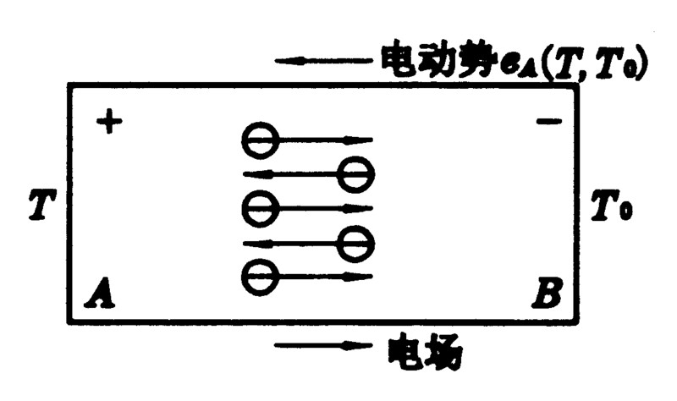
8.1 热电偶传感器——基本原理
②温差电势 在同一导体A中，当导体两端的温度不同即T＞T₀时，两端电子能量就不同。温度高的一端电子能量大，则电子从高温端跑向低温端的数量多，而返回的数量少，最后达到平衡。这样在导体的两端形成一定的电位差即温差电势(也叫汤姆逊电势)，大小为：
热电效应②
温差电势
其中：
e_{A}(T,T₀)——导体A在两端温差分别为T和T₀时的温差电势，T和T₀的顺序代表电动势的方向；
δ——汤姆逊系数，它表示温差为1℃时所产生的电动势值，它与导体材料的性质有关。
19:06人工智能与自动化学院测量系
HUST

Slide 16
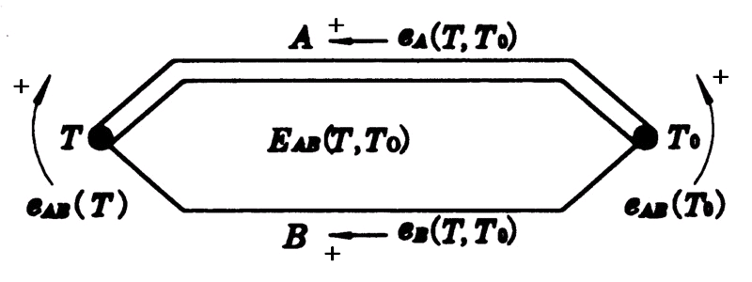
8.1 热电偶传感器——基本原理
③热电偶回路的总热电势 在两种金属导体A和B组成的热电偶回路中，两接触点的温度为T和T₀，而且T＞T_{0，}导体A的自由电子密度比导体B大。则回路总热电势由4个部分组成，2个温差电势，即e_{A}(T,T₀)和e_{B}(T,T₀)，2个接触电势即e_{AB}(T)和e_{AB}(T₀)，它们的方向和大小如图2.15所示。
热电效应③
总热电势
图2.15 热电偶回路电动势分布
19:06人工智能与自动化学院测量系
HUST

Slide 17
8.1 热电偶传感器——基本原理
顺时针写出环路电势
热电效应③
总热电势
(2.13)
从上式中可以看到，若热电极A和B为同一种材料时，N_{A}=N_{B}，δ_{A}=δ_{B}，则E_{AB} (T，T₀)=0。若热电偶两端处于同一温度下，T=T₀，T-T₀=0，则E_{AB}(T，T₀)=0。
因此热电势存在必须具备两个条件：
两种不同的金属组成热电偶，
两端存在温差。
19:06人工智能与自动化学院测量系
HUST

Slide 18
8.1 热电偶传感器——基本原理
再对式(2.13)进行重新组合，则有：
从上式中可以看到，热电势是T和T₀的温度函数的差，而不是温差的函数，这是因为热电势是非线性的。如果令f(T_{０})=0即(T₀=0K，绝对零度)，则有：
E_{AB}(T，T₀)=f(T) (2.15)
则E与T之间有惟一对应的关系即单值函数关系，因此就可以用测量到的热电势E来找到对应的温度值T。
理论和实验都已证明，热电偶热电势的大小，只与导体A和B的材质有关，与冷、热端的温度有关，而与导体的粗细、长短以及两导体接触面积无关。
(2.14)
热电效应③
总热电势
19:06人工智能与自动化学院测量系
HUST

Slide 19
8.1 热电偶传感器——基本原理
(2)热电偶的几个定则----理解热电偶实际中如何用
①均质导体定则
由一种均质导体所组成的闭合回路，不论导体的截面积如何及导体各处温度分布如何，都不能产生热电势。
这一定则说明：
①热电偶必须采用两种不同材质的导体构成。
②如果热电偶是由两种均质导体组成，则热电偶的热电势仅与两接点的温度有关，而与沿热电极的温度分布无关。
同时也要注意：如果热电偶的热电极是非均质导体，在不均匀温度场中测温时将造成测量误差。所以热电极材料的均匀性是衡量热电偶质量的重要技术指标之一(参考第一章PPT part1之扫描结构的举例)。
均质导体定则
19:06人工智能与自动化学院测量系
HUST

Slide 20
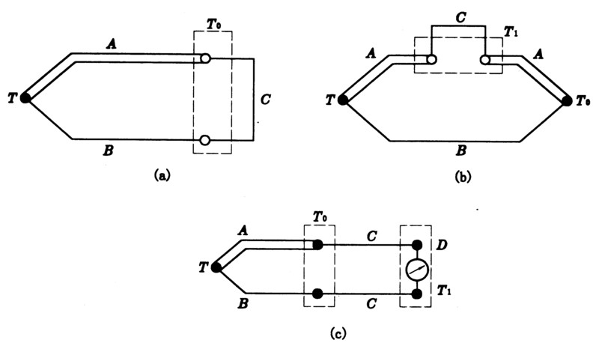
8.1 热电偶传感器——基本原理
中间导体定则对于热电偶的实际应用十分重要，因为要测量回路的热电势，就需要接入测量仪表，那么仪表中肯定有导线等其它第三种导体C，甚至还有第四种导体D，如图2.16中(c)所示。
(2)热电偶的几个定则
②中间导体定则 在热电偶回路中接入中间导体，只要中间导体两端温度相等，则中间导体接入对回路总电动势没有影响。
中间导体定则
思考题：证明中间导体定则
19:06人工智能与自动化学院测量系
HUST

Slide 21
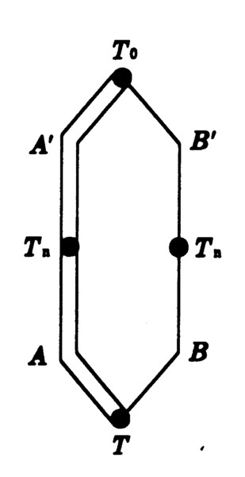
8.1 热电偶传感器——基本原理
连接导体定则为在工业测温中使用补偿导线提供了理论基础。这样只要选配在低温下(-20~100℃或 -25 ~ 200℃)与热电偶热电特性相同、价格便宜的补偿导线，便可使热电偶的参比端延长，使之远离热源到达一个温度相对稳定的地方而不会影响测温的准确性。
③连接导体定则 在热电偶回路中，如果热电极A和B分别与连接导体A′和B′相接，其接点温度分别为T、T_{n}和T₀，则回路的总热电势等于热电偶的热电势E_{AB}(T，T_{n}) 与连接导体的热电势E_{A′B′}(T_{n},T₀)之代数和。这就是连接导体定则，即：
连接导体和中间温度定则
E_{ABB′A′}(T,T_{n},T₀) = E_{AB}(T,T_{n})+E_{A′B′}(T_{n},T₀) (2.16)
19:06华中科技大学控制系测控所
HUST

Slide 22
8.1 热电偶传感器——基本原理
中间温度定则为热电偶的分度表和冷端补偿提供了依据：热电偶分度表表达的是在参比端为0℃时，热端温度与热电势之间的对应关系，并以表格的方式加以表示。中间温度定则为使用分度表奠定了理论基础。根据这一定则，当热电偶冷端不等于0℃时，也可使用分度表进行冷端补偿。（参P416：分度表）
③中间温度定则 在热电偶回路中，当A与A′、B与B′材料分别相同，所处温度仍为T、T_{n}和T₀时，其总的热电势为，即：
E_{AB}(T，T_{n}，T_{０}) = E_{AB}(T,T_{n})+E_{AB}(T_{n},T₀) (2.17)
这就是中间温度定则，其中T_{n}称为中间温度。
连接导体和中间温度定则
19:06华中科技大学控制系测控所
HUST

Slide 23
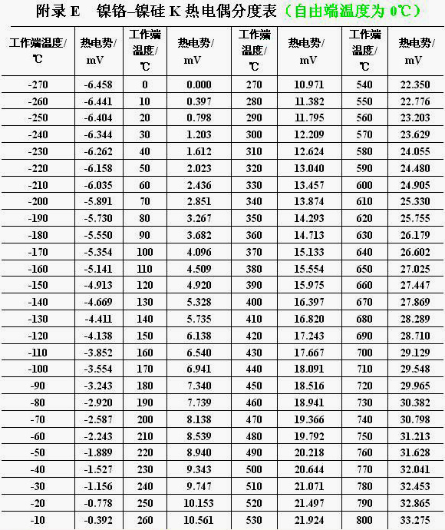
K热电偶的分度表

Slide 24
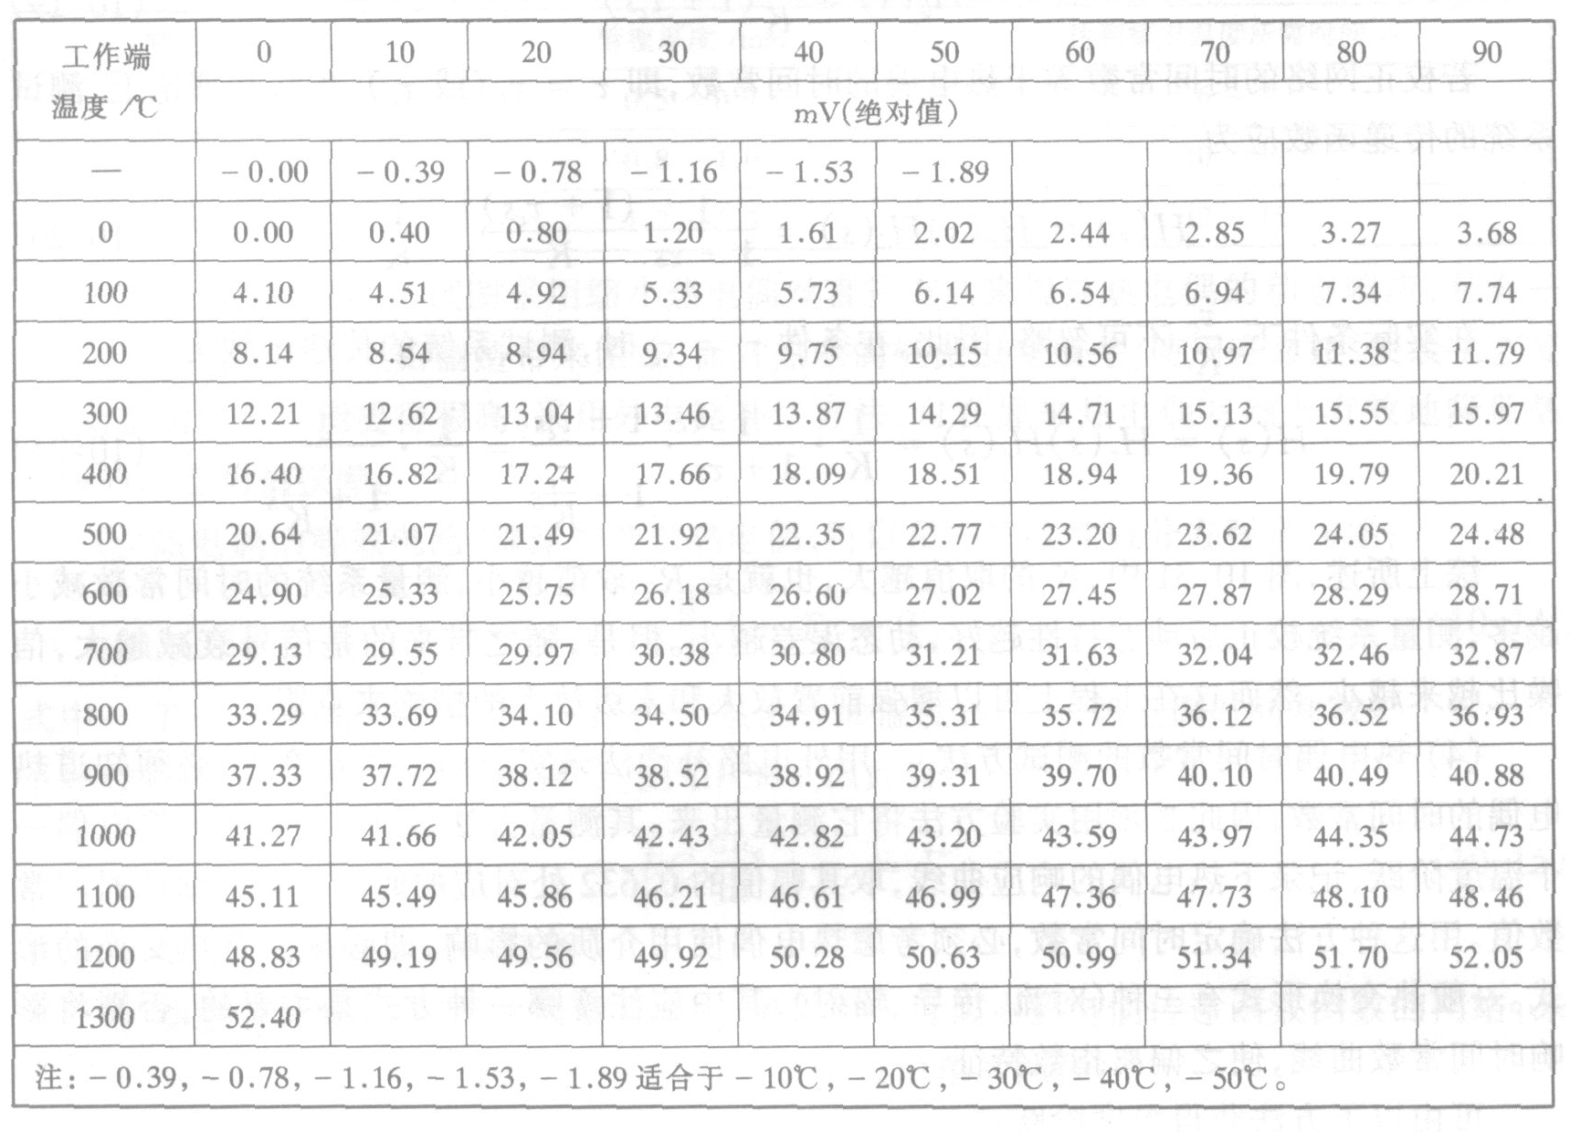
铜-康铜热电偶分度表(自由端温度为0℃时t—mV对应值)

Slide 25
8.1 热电偶传感器——基本原理
例2.1 用镍铬-镍硅(K型)热电偶测量某一温度，若参比端温度T_{n}=25℃，测得的热电势E(T，T_{n})=20.54mV，求测量端实际温度T。 （K型热电偶分度表P420） 
热电偶分度表的应用
解：E(T，T_{0℃})=E(T,T_{n℃})+E(T_{n},T_{0℃})
在E(T_{n},T_{0℃})中T_{n}=25℃，T_{0℃}=0℃,
查分度表有E(25，0)=1.00mV
因：E(T，T_{n})=20.54mV
则有：E(T,T_{0℃})=20.54mV+1.00mV=21.54mV
反查分度表有T=521℃，所以测量端实际温度为521℃。
19:06华中科技大学控制系测控所
HUST

Slide 26
8.1 热电偶传感器——基本原理
例2.2 条件同例2.1，已知测量端实际温度T=800℃，参比端温度T_{n}=20℃，求用直流电位差计所测得的热电势值。  （课题作业）
热电偶分度表的应用
解： E(T,T_{n})=E(T,T₀)-E(T_{n},T₀)
其中 E(T,T₀)=E(800,0)=33.275mV (查表)
E(T_{n},T₀)=E(20,0)=0.798mV(查表)
E(T,T_{n})=33.275mV-0.798mV=32.477mV(计算)
所以：用直流电位差计测得的热电势为32.477mV。
19:06华中科技大学控制系测控所
HUST

Slide 27
8.1 热电偶传感器——基本原理
热电偶分度表的应用
作业2：用镍铬-镍硅（K型）热电偶测量某一温度，若冷端温度Tn=20℃，测得热电势E(T,Tn)= 21.04mV，求测量端实际温度。
19:06华中科技大学控制系测控所
HUST

Slide 28
8.1 热电偶传感器——标准化
按照工业标准化的要求，可分为标准化热电偶和非标准化热电偶两种。所谓标准化热电偶是指工艺上比较成熟，能批量生产、性能稳定、应用广泛，具有统一分度表并已列入国际和国家标准文件中的热电偶。标准化热电偶可以互换，精度有一定的保证，并有配套的显示、记录仪表可供选用。
到目前为止，国际电工委员会(IEC)共推荐了8种标准化热电偶，它的型号和热电极用英文字母表示，第一个字母表示热电偶的类型，也称为分度号。第二个字母是P或N，分别表示热电偶的正极或负极。
我国目前完全采用国际标准并制定了我国热电偶的系列型谱。在执行90国际温标(ITS—90)后，我国的热电偶分度表国家标准代号为GB/T 16839.1—1997，热电偶允差国家标准代号为GB/T 16839.2—1997。标准化热电偶的名称、分度号、测量范围、精确度等级及允差见表2.4所示。几种典型标准热电偶的分度表见附录。
热电偶的标准化
19:06华中科技大学控制系测控所
HUST

Slide 29
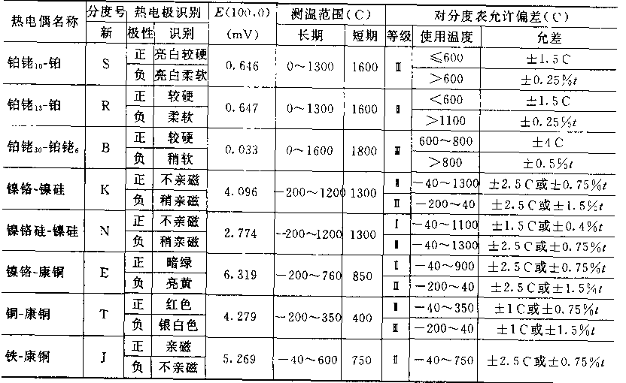
8.1 热电偶传感器——标准化
表2.4 标准化热电偶技术数据
19:06华中科技大学控制系测控所
HUST

Slide 30
8.1 热电偶传感器——标准化
S型热电偶 铂铑₁₀-铂热电偶为贵金属热电偶。 S型热电偶具有准确度最高，稳定性最好，测温温区宽和使用寿命长等优点。不足之处是热电势率较小，灵敏度低，高温下机械强度下降，对污染敏感，贵金属材料昂贵，一次性投资较大。
R型热电偶 铂铑₁₃-铂热电偶的综合性能与S型热电偶相当，在我国一直难于推广。但根据国外有关研究表明，R型热电偶在稳定性和复现性方面均好于S型热电偶，而我国尚未开展这方面的研究。
B型热电偶 铂铑₃₀-铂铑₆热电偶为贵金属热电偶。具有准确度高，稳定性好，测温温区宽，使用寿命长等优点它还有一个明显的优点是参比端不需进行冷端补偿，因为在0～50℃范围内热电势小于3μV。不足之处是热电势率较小，灵敏度低，高温下机械强度下降，抗污染能力差，价格昂贵。
标准化热电偶
19:06华中科技大学控制系测控所
HUST

Slide 31
8.1 热电偶传感器——标准化
K型热电偶 镍铬-镍硅热电偶是目前用量最大的廉金属热电偶，其用量为其它热电偶的总和。 K型热电偶具有线性度好，热电势较大，灵敏度较高，稳定性和复现性均好，抗氧化性强，价格便宜的优点。
N型热电偶 镍铬硅-镍硅热电偶为廉金属热电偶，它是一种最新国际标准化的热电偶。 N型热电偶具有线性度好，热电势较大，灵敏度较高、稳定性和复现性好，抗氧化性强、价格便宜等优点，其综合性能优于K型热电偶，具有很大的发展前途。
E型热电偶 镍铬-铜镍热电偶，又称为镍铬-康铜热电偶，也是一种廉价金属热电偶。 E型热电偶电动势之大，灵敏度之高属所有标准热电偶之最，宜制成热电堆来测量微小的温度变化。
标准化热电偶
19:06华中科技大学控制系测控所
HUST

Slide 32
8.1 热电偶传感器——标准化
J型热电偶 铁-铜镍热电偶又叫铁-康铜热电偶，是一种价格低廉的热电偶。 J型热电偶线性度好，热电势大，灵敏度高，稳定性和复现性都较好，价格便宜，已得到广泛的应用。
T型热电偶 铜-铜镍热电偶又叫铜-康铜热电偶。它是一种最佳的测量低温的廉金属热电偶。它的线性度好，热电势大，灵敏度高，稳定性和复现性好，价格便宜。特别是在低 (-200～0℃)区间使用，年热电势漂移小于±3μV。但T型热电偶的正极铜在高温下抗氧化能力差，故使用上限受到限制。
标准化热电偶
19:06华中科技大学控制系测控所
HUST

Slide 33
8.1 热电偶传感器——冷端补偿
热电偶的冷端处理与补偿
热电势的大小与热端温度有关，也与冷端温度有关，只有当冷端温度固定不变，才能通过热电势的大小去判断热端温度的高低。当冷端温度波动较大时，必须首先使用补偿导线将冷端延长到一个温度稳定的地方，然后再考虑将冷端处理为0℃，这称为热电偶的冷端处理和补偿。
热电偶冷端补偿
热电偶的冷端处理与补偿方法：
冰点槽法；补偿导线法（延长冷端）；冷端补偿器法；计算修正法；软件修正法
19:06华中科技大学控制系测控所
HUST

Slide 34
8.1 热电偶传感器——冷端补偿
1）冰点槽法（冰浴法）
把热电偶的参比端置于冰水混合物容器里，使T₀=0℃。这种办法仅限于科学实验中使用。为了避免冰水导电引起两个连接点短路，必须把连接点分别置于两个玻璃试管里，浸入同一冰点槽，使相互绝缘。
热电偶冷端补偿
A
A’
C
T
B
B’
C’
仪表
补偿导线
铜导线
mV
热电偶
试管
最精确，成本最高，
仅限于科学试验用
冰点槽
T₀
冰水溶液
19:06华中科技大学控制系测控所
HUST

Slide 35
8.1 热电偶传感器——冷端补偿
2）补偿导线法(连接导体定则)
热电偶补偿导线通常由补偿导线合金丝、绝缘层、护套和屏蔽层组成。在100℃(或200℃)以下常温范围内，补偿导线具有与所匹配的热电偶的热电势标称值相同的特性。用它连接热电偶可起到延长热电偶冷端作用。
热电偶技术补偿导线有两方面的优点：
其一是改善了热电偶测温线路的物理性能和机械性能。采用多股线芯或小线径补偿导线可提高线路的挠性，接线方便，也可调节线路电阻和屏蔽外界的干扰；
其二是降低了线路的成本。当热电偶与测量仪表距离较远时，使用补偿导线可节约热电偶材料，尤其对于贵金属热电偶来说，经济效益更是明显。
热电偶冷端补偿
19:06华中科技大学控制系测控所
HUST

Slide 36
8.1 热电偶传感器——冷端补偿
补偿导线又分为延长型和补偿型两种。
延长型：补偿导线合金丝的名义化学成分及热电势标称值与配用的热电偶相同。
补偿型：其合金丝的名义化学成分与配用的热电偶不同，但其热电势值在100℃以下(200℃)时与配用的热电偶的热电势标称值相同。
热电偶冷端补偿
19:06华中科技大学控制系测控所
HUST

Slide 37
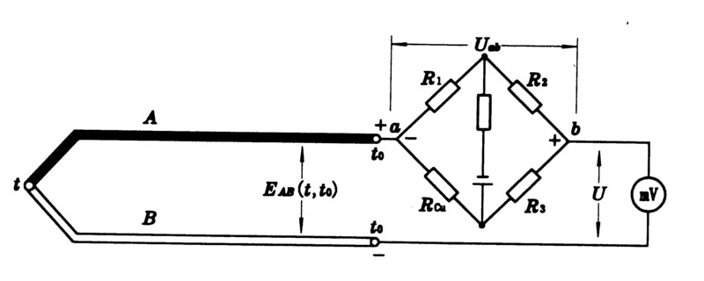
8.1 热电偶传感器——冷端补偿
3）冷端补偿器工作原理: 桥臂R_{Cu}必须和热电偶的冷端尽量靠近，使它们处于同一温度下。设计时使R_{Cu}在0℃下的阻值和其余三个桥臂R₁、R₂和R₃完全相等，这时电桥处于平衡状态，图中a和b之间的电压U_{ab}=0(冷端补偿器输出电压)。当冷端t₀＞0℃时，回路热电势将减小，但这时R_{Cu}增大，使电桥不平衡，出现U_{ab}＞0，这时U_{ab}与热电势E(t,t₀)同向串联，电势叠加增大，起到了补偿作用，如果限流电阻R选择合适，可使U_{ab}增大值恰好等于回路热电势减小的值，就避免了t₀的变化带来的影响，而且把冷端相当于置于0℃，完成了热电偶冷端处理和补偿功能。
②冷端补偿器法：冷端补偿器是一个直流不平衡电桥，在它的四个桥臂中有一个是铜电阻作为测温元件，其余三个臂由阻值恒定的锰铜电阻制成。
热电偶冷端补偿器
R
19:06华中科技大学控制系测控所
HUST

Slide 38
8.1 热电偶传感器——冷端补偿
4）计算修正法和软件修正法 
在实际的应用中，热电偶的参比端往往不是0℃，而是环境温度t₁，这时测量出的回路热电势要小，因此必须加上环境温度t₁与冰点t₀之间温差所产生的热电势后才能符合热电偶分度表的要求。根据连接导体和中间温度定则有：
E(t,t_{0℃}) = E(t, t₁) + E(t₁,t_{0℃}) (2.18)
计算修正法：可用室温计测出冷端温度t₁，从分度表中查出E(t₁,t_{0℃})的值，然后加上热电偶回路热电势E(t, t₁)，得到E(t,t_{0℃})值，反查分度表即可得到准确的被测温度t值。
软件修正法：在热电偶接线端子附近（冷端）安装有热敏电阻，计算机每次都采集各路热电势信号和热敏电阻信号，根据热敏电阻信号可得到E(t₀,t_{0℃})，再按计算修正法计算出每一路的E(t,t_{0℃})值，反查分度表，即可以得到准确的t值。
热电偶冷端补偿
19:06华中科技大学控制系测控所
HUST

Slide 39
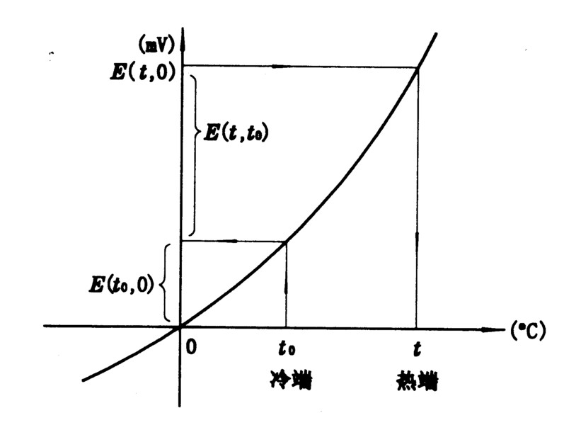
8.1 热电偶传感器——冷端补偿
冷端补偿的计算修正：注意热电势是温度函数的差，而不是温差的函数。
热电偶冷端补偿
19:06华中科技大学自动化学院测量系
HUST

Slide 40
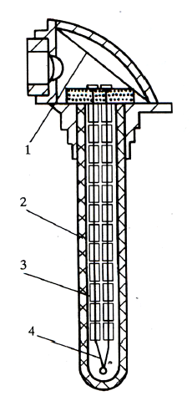
8.3 热电偶传感器——结构形式
（三）热电偶结构
基本构成：
由热电极4、绝缘管3、
保护套管2，和接线盒1组成。

Slide 41
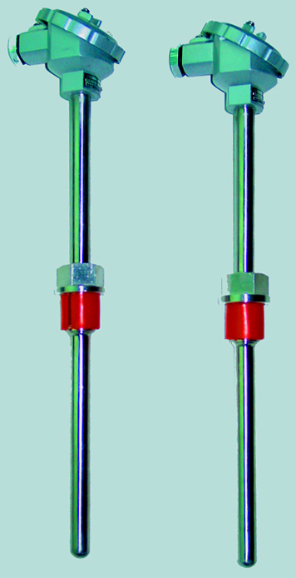
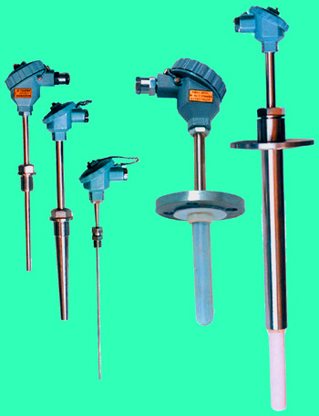
普通装配型热电偶的外形
安装螺纹
安装法兰

Slide 42
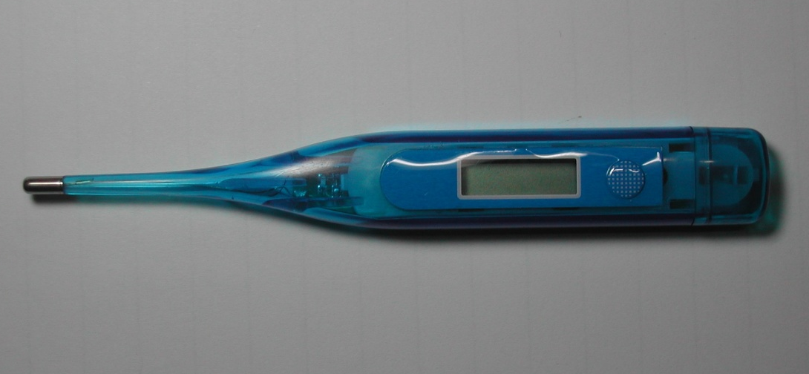
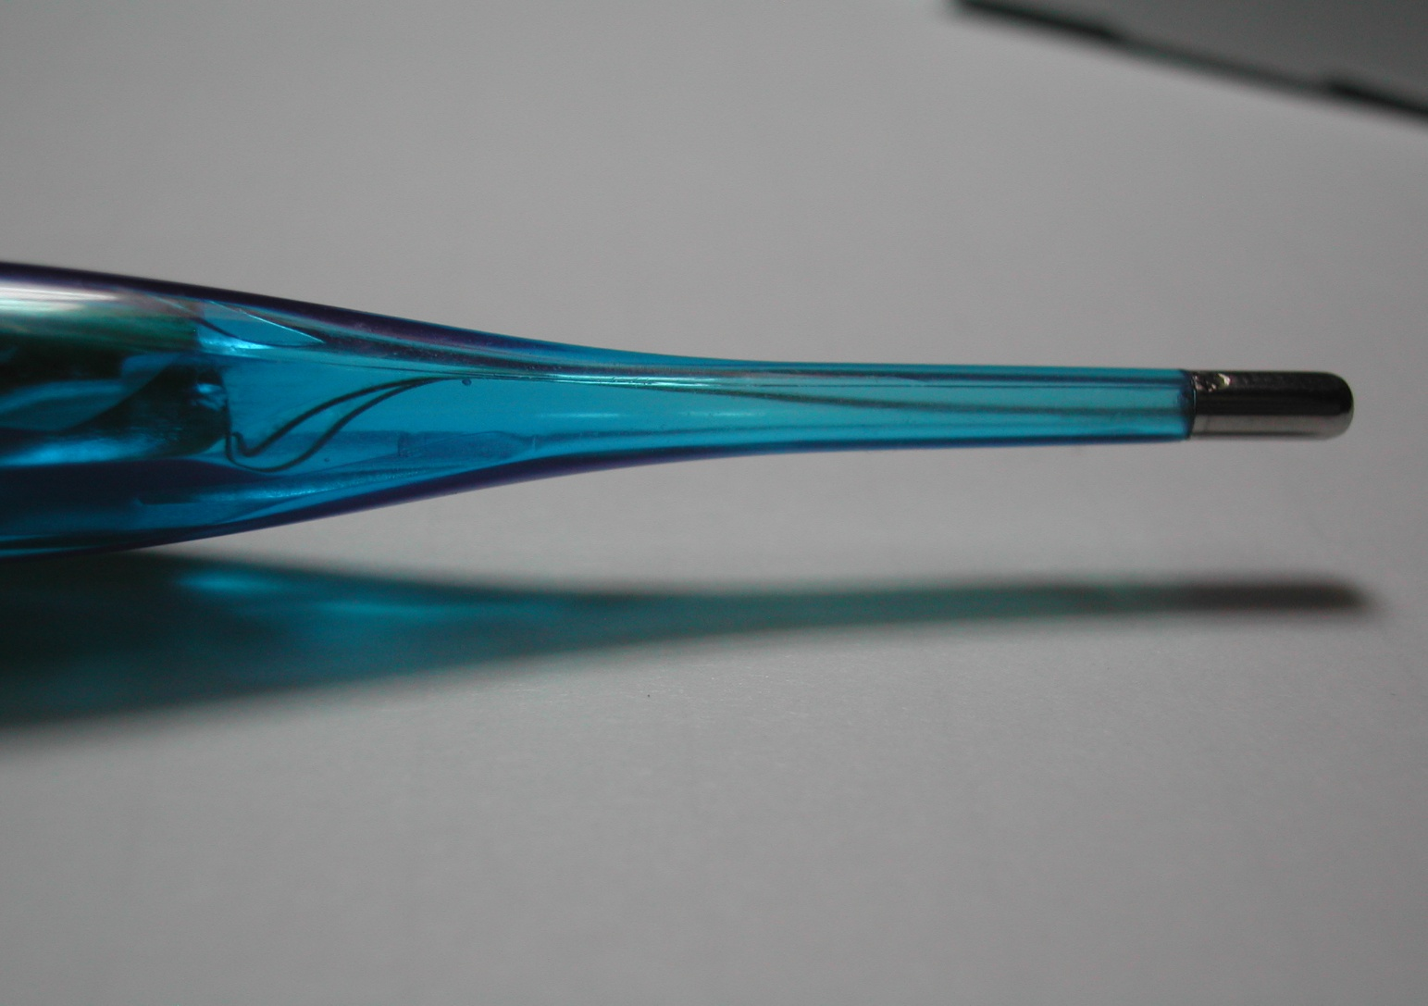
例：电子体温计
两个
热电极

Slide 43
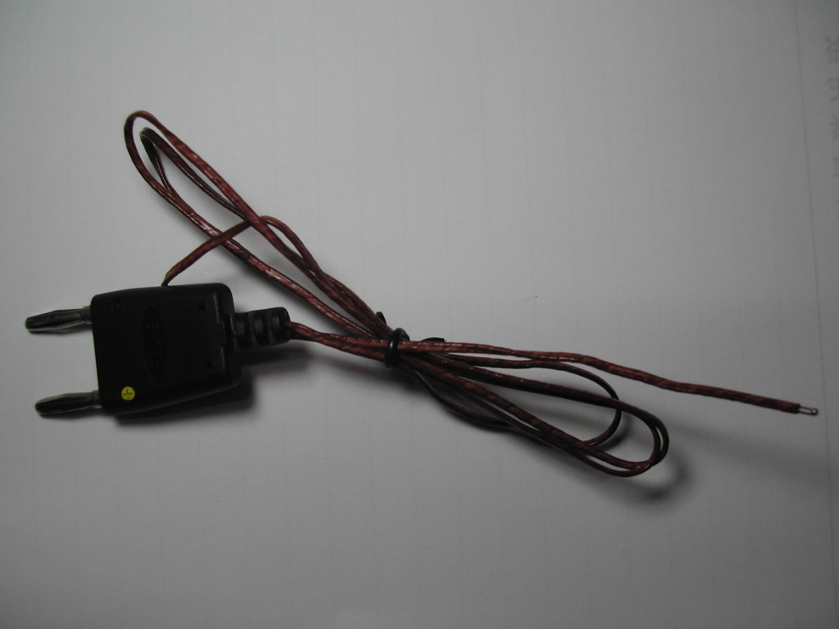
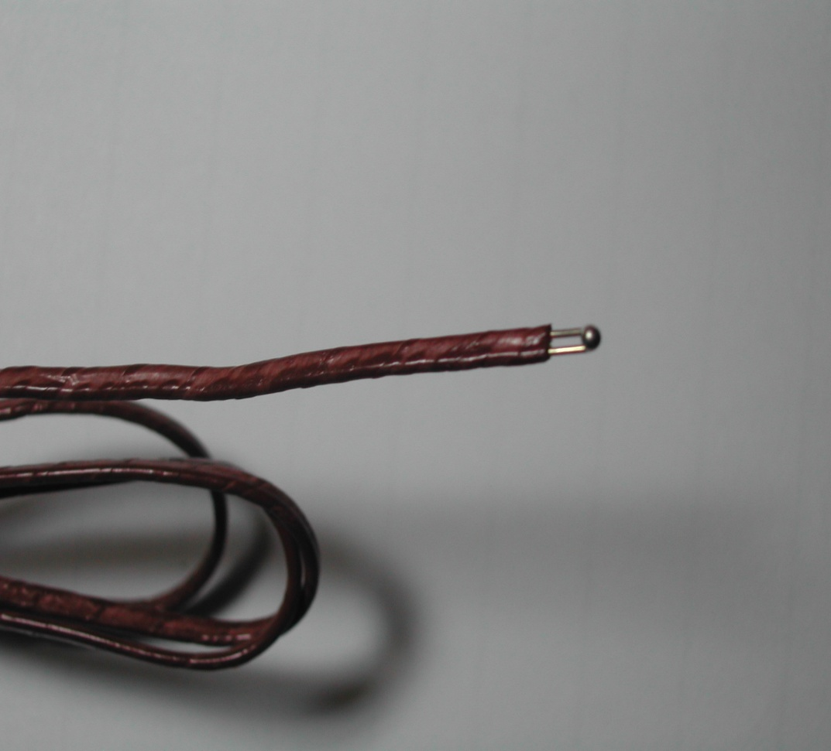
热电偶接点

Slide 44
铠装热电偶：
铠装热电偶的制造工艺：把热电极材料与高温绝缘材料预置在金属保护管中、运用同比例压缩延伸工艺、将这三者合为一体，制成各种直径、规格的铠装偶体，再截取适当长度、将工作端焊接密封、配置接线盒即成为柔软、细长的铠装热电偶。
铠装热电偶特点：内部的热电偶丝与外界空气隔绝，有着良好的抗高温氧化、抗低温水蒸气冷凝、抗机械外力冲击的特性。铠装热电偶可以制作得很细，能解决微小、狭窄场合的测温问题，且具有抗震、可弯曲、超长等优点。

Slide 45
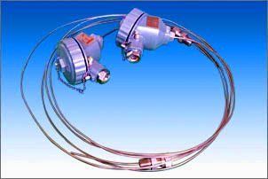
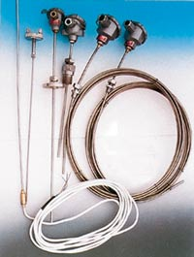
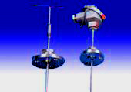
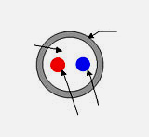
铠装热
电偶
铠装型热电偶可 长达上百米
法兰
绝缘 材料
薄壁金属 保护套管（铠体）
铠装型热电偶横截面
A
B

Slide 46
8.2 热电阻传感器——基本原理
热电阻温度计：利用金属(包括合金)导体做测温质，利用随温度而变化的电阻值来进行测温的。热电阻在科研和生产中经常用来测量-200～+850℃区间内的温度。
热电阻特点：测量范围宽、精度高、稳定性好等优点，是广泛使用的一种测温元件。
热电阻基本原理
例如：表述铂热电阻的和温度关系的数学模型为：
-200～0℃：Rt=R0(1+At+Bt²)
0～850℃： Rt=R0［1+At+Bt²+Ct³(t-100)］
19:06人工智能与自动化学院测量系
HUST

Slide 47
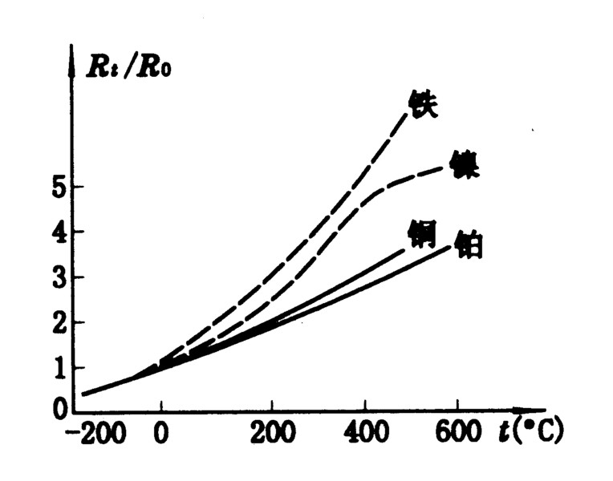
8.2 热电阻传感器——基本原理
(1)热电阻对材料的要求
①电阻相对温度系数a值要大
α为温度从0℃变化到100℃时，电阻值的相对变化率。α大则相应的传感器的灵敏度就大。
②电阻率β要大
β值表示在单位体积时的电阻值。
β=dR/dV 对于一定的电阻值来说，β值越大则表明热电阻的体积越小，则热容量小，动态特性就好。
热电阻的材料选择
19:06人工智能与自动化学院测量系
HUST

Slide 48
8.2 热电阻传感器——标准化
两种标准化的热电阻类型，对应4个分度号：
①铂热电阻：-200～850℃； Pt₁₀，Pt₁₀₀
②铜热电阻： -50～150℃ ； Cu₅₀，Cu₁₀₀
热电阻标准化
项目 | 铂热电阻 |  | 铜热电阻
分度号 | PT100 | PT10 | Cu100 | Cu50
R0(Ω) | 100 | 10 | 100 | 50
ª(Ω/ ℃) | 0.00385 |  | 0.00428
测温范围(℃) | -200～850 |  | -50～150
允许误差(℃) | A级: ±(0.15+0.002|t|) B级: ±(0.30+0.005|t|) |  | ±(0.30+0.006|t|)
温度为0 ℃时的电阻值
19:06人工智能与自动化学院测量系
HUST

Slide 49
8.2 热电阻传感器——标准化
PT100热电阻的精度(IEC751)
t是指测量温度，因为温度有正负，所以加绝对值。
例①如0℃时，t=0℃,|t|=0℃，A级精度允许测量误差±0.15℃，B级为±0.3℃；
例②t=-20℃，|t|=20℃，A级精度允许测量误差±0.19℃，B级为±0.4℃；
例③t=20℃,|t|=20℃，A级精度允许测量误差±0.19℃，B级为±0.4℃。

Slide 50
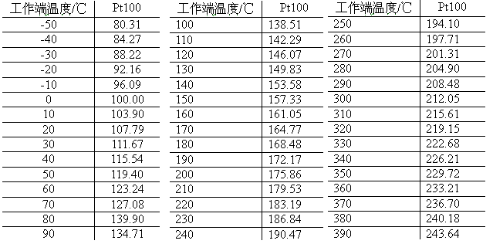
8.2 热电阻传感器——标准化
“铂热电阻Pt100分度表”

Slide 51
8.2 热电阻传感器——标准化
①铂热电阻：铂热电阻精度高、线性好、测温范围宽，稳定性和复现性好，但价格高。在高温时适于在氧化气氛中使用，在真空和还原气氛中使用将导致电阻值漂移。铂热电阻的参考函数在0℃上、下温区各不相同，但参考函数的系数相同，其数学模型为：
-200～0℃：Rt=R0(1+At+Bt²)
0～850℃： Rt=R0［1+At+Bt²+Ct³(t-100)］
式中A=3.9083×10⁻³(1/℃)，B=-5.775×10⁻⁷(1/℃²),
C=-4.183×10⁻¹²(1/℃³)。
Pt₁₀热电阻感温元件是用较粗的铂丝绕制而成，主要用于650℃以上温区。Pt₁₀₀热电阻主要用于650℃以下温区。
标准化热电阻的算式
19:06人工智能与自动化学院测量系
HUST

Slide 52
8.2 热电阻传感器——标准化
②铜热电阻 使用测温范围为-50～150℃，分度号为Cu₅₀和Cu₁₀₀，它们在0℃时的阻值R₀分别为50Ω和100Ω。铜热电阻线性好，价格低，但电阻率低，因而体积大，热响应慢。铜热电阻的数学模型为：
Rt=R₀(1+At+Bt^{２}+Ct^{３}) (2.23)
式中A=4.28899×10⁻³(1/℃)，B=-2.133×10⁻⁷(1/℃²)，C=1.233×10⁻⁹(1/℃³)。
标准化热电阻的算式
19:06人工智能与自动化学院测量系
HUST

Slide 53
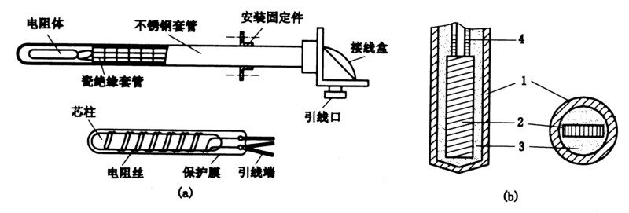
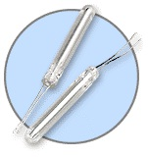
8.2 热电阻传感器——测温电路
在工业上使用的标准热电阻的结构有2种，分为普通型装配式和柔性安装型铠装式热电阻。
热电阻装配形式
(a)装配式热电阻； (b)铠装式热电阻
19:06人工智能与自动化学院测量系
HUST

Slide 54
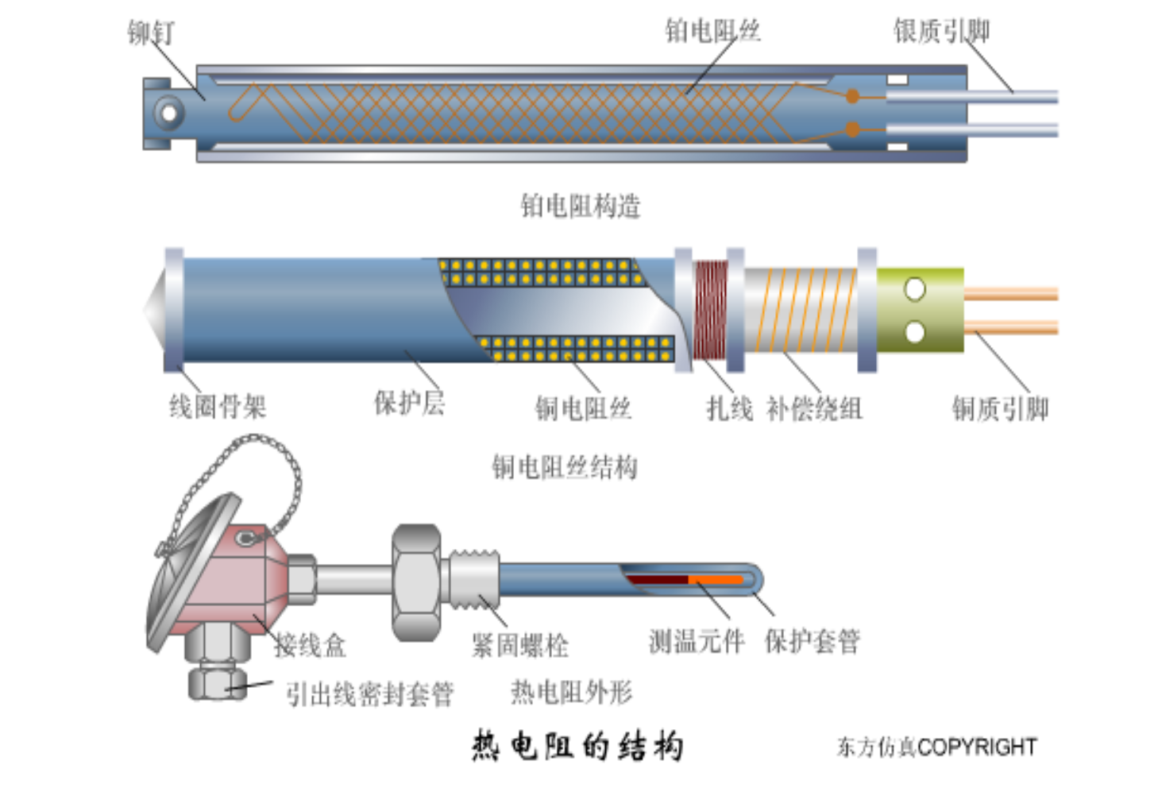
1.5 结构

Slide 55
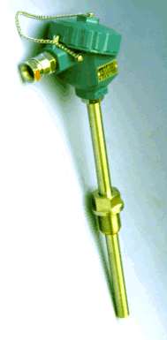
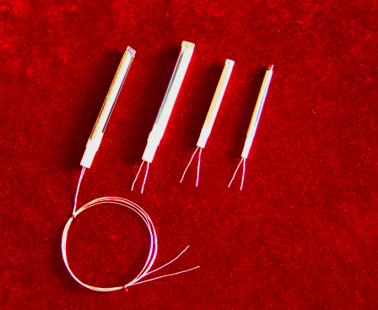
防爆型铂热电阻
小型铂热电阻

Slide 56
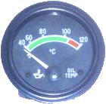
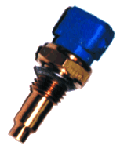
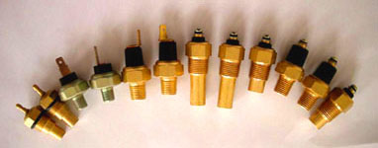
汽车用水温传感器及水温表
铜热电阻

Slide 57
8.2 热电阻传感器——测温电路
电阻测温电路有三种形式：两线制，三线制和四线制
即连接热电阻的导线分别有：2根导线，3根导线，4根导线
热电阻测温电路
19:06人工智能与自动化学院测量系
HUST

Slide 58
8.2 热电阻传感器——测温电路
两线制测量电路
热电阻测温电路
当考虑导线电阻时，两线制电路将引入误差
因而两线制电路仅适用于短导线情况下的热电阻测量
19:06人工智能与自动化学院测量系
HUST

Slide 59
8.2 热电阻传感器——测温电路
四线制测量电路
热电阻测温电路
四线制电路消除了导线电阻和接触电阻影响，
是最精确的电阻测量电路，可用于标准温度计
19:06人工智能与自动化学院测量系
HUST

Slide 60
8.2 热电阻传感器——测温电路
三线制测量电路
热电阻测温电路
三线制电路相比四线制电路减少了1根导线，
基本消除导线电阻和接触电阻影响，但可以满足
工业测温精度要求，是最常用的工业测温电路制式。
三线制电路种类很多，其中不平衡电桥电路最典型
19:06人工智能与自动化学院测量系
HUST

Slide 61
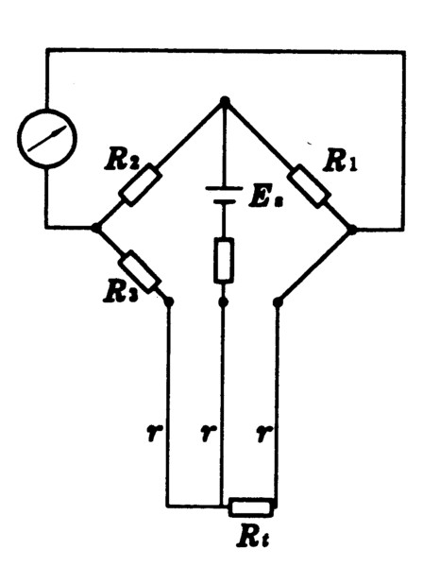
8.2 热电阻传感器——测温电路
不平衡电桥三线制测量电路：
当电桥平衡时，有： (R_{t}+r)R₂=(R₃+r)R₁
设计电桥时如满足R1=R2,则上式等号右边含有r的两项完全消去。在这种情况下，导线电阻r对热电阻的测量会毫无影响。但必须注意，只有在R1=R2的情况下，在平衡状态下才会有上述的结论。实际测温时不能完全消除导线影响，但已经大大减小了误差。
热电阻测温电路
人工智能与自动化学院测量系
HUST

Slide 62
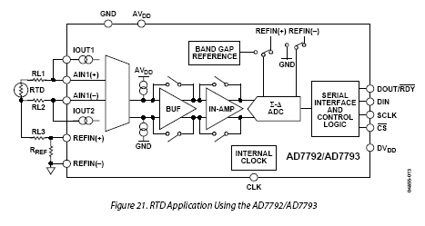
8.2 热电阻传感器——测温电路
思考题：另一种三线制电路
热电阻测温电路
19:06人工智能与自动化学院测量系
HUST

Slide 63
* 热电偶和热电阻的安装方式
(1)两种测温元件的测量端应有足够的插入深度，在φ100以上管道上安装时应使保护套管的末端超过管道中心线5~10mm。
(2)为防止热损失，保护套管露在设备外部的长度应尽量短，并加保温层，减少由于热损失带来的传热误差。
(3)为防止高温下保护套管变形，应尽量垂直安装。在有流速的管子中必须倾斜安装，如有条件应尽量在管道的弯管处安装。上述情况都应使测量端迎向流速方向。若需水平安装时，则应有支架加以支撑。如图所示。
温度传感器安装方式
19:06人工智能与自动化学院测量系
HUST

Slide 64
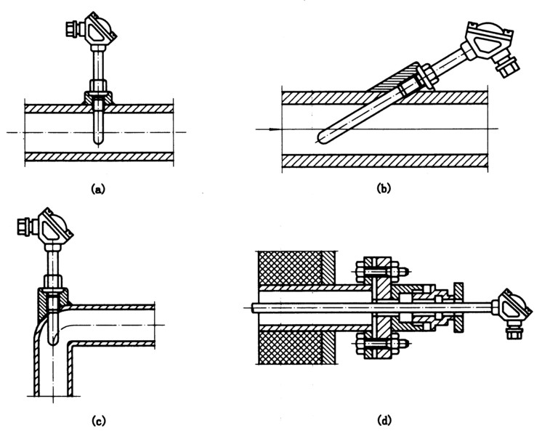
* 热电偶和热电阻的安装方式
温度传感器安装方式
19:06人工智能与自动化学院测量系
HUST

Slide 65
∆ 热电偶和热电阻的比较
#热电阻和热电偶的比较
精度：热电阻更高
量程范围：热电偶更宽，特别是高温范围
热惯性：热电偶体积更小，响应速度更快
自热效应：热电偶没有自热效应（焦耳热）
能量：热电偶是被动型传感器，无需激励
热电阻需是调制型（主动型）
价格：热电偶相对便宜（和二者种类有关）
稳定性：热电阻更稳定，热电偶会有时漂
线性度：二者都有非线性，热电阻线性度好些
19:06人工智能与自动化学院测量系
HUST

Slide 66
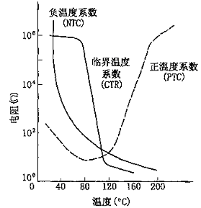
8.3 热敏电阻温度计——简介
热电阻：thermal resistance(RTD)
热敏电阻：thermistors
热敏电阻是用金属氧化物或半导体材料作为电阻体的测温敏感元件。
热敏电阻有正温度系数(PTC)、负温度系数(NTC)和临界温度系数(CTR)三种，它们的温度特性曲线如图所示。
温度检测用的主要是NTC负温度系数热敏电阻
PTC和CTR热敏电阻则利用在特定温度下电阻值急剧变化的特性构成温度开关器件。
热敏电阻
19:06人工智能与自动化学院测量系
HUST

Slide 67
8.3 热敏电阻温度计——简介
优点：电阻温度系数a值大，一般为金属电阻的十几倍，灵敏度很高，而且阻值也高，在使用时引线电阻所引起的误差可以忽略(一般用两线制，电压信号驱动)。
缺点：互换性差，稳定性没有热电阻好。但它结构简单，热响应快，灵敏度高并且价格便宜，因此在汽车、家电等领域得到大量应用。
热敏电阻的特点
19:06人工智能与自动化学院测量系
HUST

Slide 68
本章小结
本章介绍接触式测温原理的温度传感器，重点是热电偶温度计和热电阻温度计。其中热电偶的几个重要的定则；标准热电偶的特性，热电偶的冷端处理与补偿，热电偶的分度表，标准热电偶的特性；热电阻连线方式和测温电路，以及热电阻的分度表等均应很好地理解和应用。
小结
19:06人工智能与自动化学院测量系
HUST

Slide 69
Thanks for your attension
作业：8-9、8-10、8-11
8-14、8-15
19:06

